Slide 1














Chào mừng các con đến với tiết Tiếng Việt!

Slide 2

KHỞI ĐỘNG

Slide 3




Nhạc nền
BẮT ĐẦU

Slide 4
CÁCH CHƠI
Trò chơi sẽ có 3 câu hỏi trắc nghiệm.
Để trả lời các câu hỏi này, em hãy đưa ra kí hiệu KÉO - BÚA - BAO chứa đáp án đúng mà các em tìm được trước camera nhé!

Slide 5








Cái mình đo đỏ Cái mỏ nâu nâu Xuống tắm ao sâu Lên cày ruộng cạn Là cái gì ?
CÂU 1
Cái bút mực
Cái mỏ
Cái bút

Slide 6


Em hãy nêu công dụng của bút mực?
CÂU 2
Bút mực dung để kẻ.
Âm thanh kiểm tra đáp án
Bút mực dùng để viết.
Bút mực dùng để học bài.

Slide 7


Trong các câu sau, câu nào
là câu nêu đặc điểm của đồ vật ở trường, lớp?
CÂU 3
Các bạn chơi bóng bàn.
Nhà em rất đẹp.
Chiếc cặp mới tinh.

Slide 8

Các câu hỏi trong trò chơi đã củng cố cho con kiến thức gì?

Slide 9

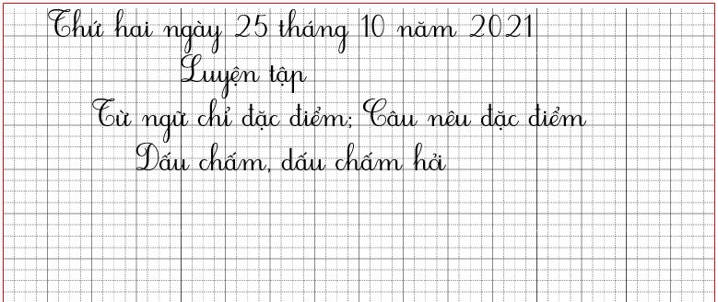

Slide 10



Yêu cầu cần đạt:
Tìm từ chỉ đặc điểm liên quan đến đồ vật HS thường có hoặc thường thấy ở trường, lớp.
1
2
Đặt được câu nêu đặc điểm của đồ vật.
3
Biết cách sử dụng dấu chấm và dấu chấm hỏi.

Slide 11




1
Chọn từ chỉ đặc điểm của mỗi đồ dùng học tập trong hình.
(thẳng tắp, trắng tinh, nhọn hoắt, tím ngắt)
Thảo luận nhóm đôi

Slide 12


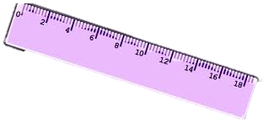
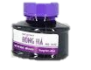
Chọn từ chỉ đặc điểm của mỗi đồ dùng học tập trong hình.
(thẳng tắp, trắng tinh, nhọn hoắt, tím ngắt)
quyển vở
bút chì
thước kẻ
lọ mực

Slide 13





Tìm thêm đồ vật và từ chỉ đặc điểm tương ứng mà em thường thấy ở trường, lớp.

Slide 14
2
Kết hợp từ ngữ ở cột A với từ ngữ với cột B để tạo câu nêu đặc điểm.
A
B
Bàn học của Bống
thơm mùi giấy mới.
Cuốn vở
ngăn nắp, gọn gàng.
Cục tẩy
nhỏ xíu như một viên kẹo.
Notes:
Thầy cô kích vào từng ô bên cột A để hiện đáp án

Slide 15
2
Kết hợp từ ngữ ở cột A với từ ngữ với cột B để tạo câu nêu đặc điểm.
A
B
Bàn học của Bống
thơm mùi giấy mới.
Cuốn vở
ngăn nắp, gọn gàng.
Cục tẩy
nhỏ xíu như một viên kẹo.
Notes:
Thầy cô kích vào từng ô bên cột A để hiện đáp án

Slide 16
Đặt một câu nêu đặc điểm một đồ dùng học tập mà em thích.

Slide 17
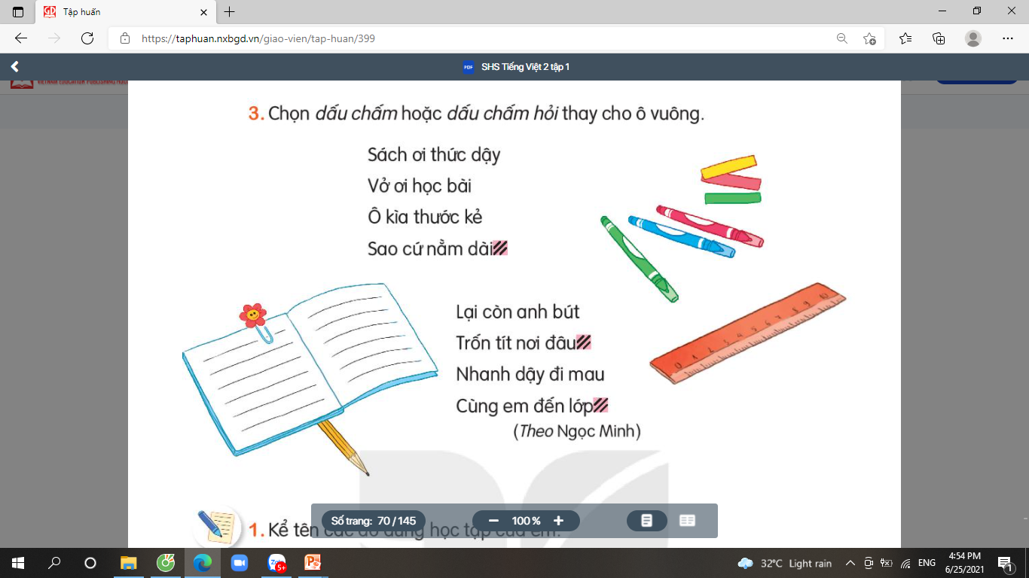
3
Chọn dấu chấm hoặc dấu chấm hỏi thay cho ô vuông.
Sách ơi thức dậy
Vở ơi học bài
Ơ kìa thước kẻ
Sao cứ nằm dài
?
Thảo luận nhóm 4
Lại còn anh bút
Trốn tít nơi đâu
Nhanh dậy đi mau
Cùng em tới lớp
(Theo Ngọc Minh)
?
.

Slide 18
MỤC TIÊU:
Tìm từ chỉ đặc điểm liên quan đến đồ vật HS thường có hoặc thường thấy ở trường, lớp.
1
2
Đặt được câu nêu đặc điểm của đồ vật.
3
Biết cách sử dụng dấu chấm và dấu chấm hỏi.

Slide 19
dặn dò
Ôn tập đặt câu nêu đặc điểm của đồ vật.
Xem trước bài sau.

Slide 20

Tạm biệt và hẹn gặp lại
các con vào những tiết học sau!

